Slide 1
inkomstenbelasting
Leuker kunnen we het niet maken. En ook niet makkelijker..

Slide 2
Het Nederlandse stelsel
Progressie
Vlaktaks

Slide 3
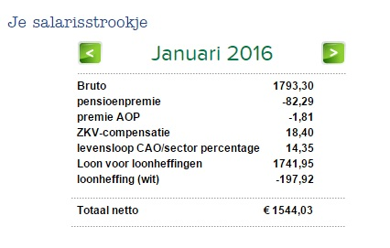
Belastingaangifte: controle achteraf
Gedurende 2021
Maandelijks loon
Waarvan loonheffing wordt ingehouden
Uiteindelijk heb je in 2021 € 2.400 belasting betaald.
In ± april 2022
Moet je uitrekenen hoeveel je in totaal had moeten betalen.
Je berekent de inkomstenbelasting
Febr. 2021
verschil verrekenen (betalen / ontvangen)

Slide 4
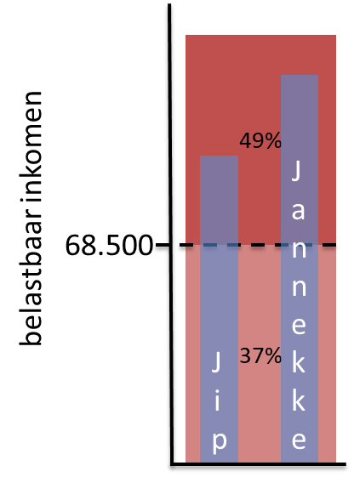
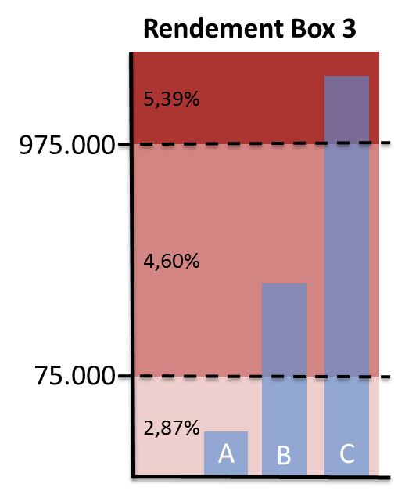
IB: overzicht boxen
BOX 1
BOX 2
BOX 3
Inkomen uit arbeid en eigen woning
Aanmerkelijk belang
Inkomen uit vermogen
Als je > 5% aandelen
Bezit in een BV of NV
oplopend belastingpercentage
25 % belasting
30 % belasting over fictief rendement
- heffingskorting(en)

Slide 5
Box 1: belastbaar inkomen arbeid en eigen woning
Bepalen belastbare inkomen:
ALLE inkomsten uit arbeid
Bijtellingen (± inkomen in natura):
eigenwoningforfait
auto van de zaak
Aftrekposten:
hypotheekrente
bijzonder hoge ziektekosten
Bijvoorbeeld:
Looninkomen als werknemer 65.000
Inkomen uit bijverdiensten 15.000 +
Inkomen uit arbeid 80.000
Eigenwoningforfait (0,6% van 390.000) 2.340 +
Hypotheekrente (3,3% van 310.000) 10.230 –
Belastbaar inkomen 72.110

Slide 6
Box 1: belastingschijven arbeid en eigen woning
Belastbare inkomen: € 72.110
wordt in 2 schijven geknipt:
Schijf 1: € 68.500 – met 37% belasting
€ 68.500 × 0,37 = € 25.345 belasting
Schijf 2: (72.110-68.500) € 3.610 – met 49% belasting
€ 3.610 × 0,49 = € 1.768 belasting
Totaal box 1: € 27.113 belasting
BOX 1
Inkomen uit arbeid en eigen woning.
49%
€ 72.110
belastbaar inkomen
V
68.500
37%
V

Slide 7
Box 3 vermogen (op 1 januari)
Werken vanuit belastbaar vermogen 1 jan.
werkelijk vermogen 01.01 180.000
vrijstelling 50.000 –
belastbaar vermogen 130.000
Schijvenberekening fictief rendement:
schijf 1 – 75.000 × 0,0287 2.152
schijf 2 – (130-75) 55.000 × 0,046 2.530 +
fictief rendement 4.682
Bereken belasting (30%)
belasting box 3 4.682 × 0,30 1.404
BOX 3
Inkomen uit vermogen.
fictief rendement
975.000
5,39%
4,60%
belastbaar vermogen
€ 130.000
V
75.000
2,87%

Slide 8
Totaal – de afrekening
Box 1 € 27.113
Box 3 1.404
Totaal € 28.517
Algemene heffingskorting 2.700
Arbeidskorting 3.800
Eindbedrag IB € 22.017
Vooruitbetaalde loonheffing 23.200
Terug te ontvangen € 983
Heffingskortingen
= korting op belastingbedrag, zoals:
Algemene heffingskorting € 2.700
Arbeidskorting € 3.800
(in praktijk inkomensafhankelijk)
Gemiddelde belastingdruk: $\frac{\text{22.}\text{0}\text{1}\text{7}}{\text{80}\text{.000}} ×100\%=27,5\%$

Slide 9
(Gemiddelde) belastingdruk
Proportioneel
Als je meer inkomen hebt betaal je meer belasting (maar zelfde percentage)
(gemiddelde belastingdruk bij elk inkomen hetzelfde)
Progressief
Als je meer inkomen hebt betaal je in verhouding (%) meer belasting
(gemiddelde belastingdruk stijgt bij hoger inkomen)
inkomen € 100.000
inkomen € 100.000
inkomen € 10.000
inkomen € 10.000
25%
50%
50%
50%
belasting € 5.000
belasting € 2.500
belasting € 50.000
belasting € 50.000

Slide 10
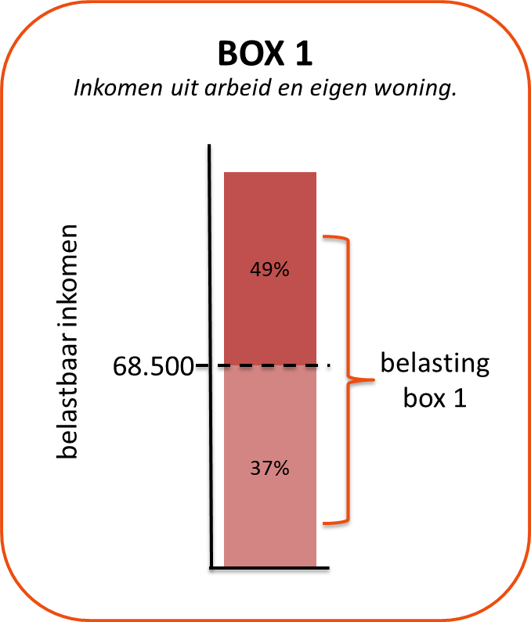
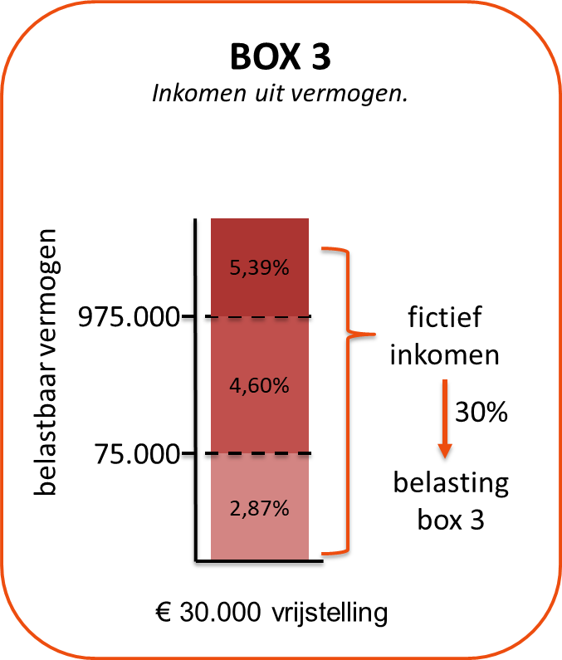
Gehuwd, één kind van 10 maanden
Alleenverdiener
Verdient € 140.000 brutoloon
Eigen huis met WOZ waarde € 420.000
Met hypotheek van € 390.000 tegen 2,9% rente
Op diverse spaar- en beleggingsrekeningen staat in totaal voor € 180.000
Erik
Bereken de gemiddelde belastingdruk voor Erik.
Eigen woningforfait
6 ‰ van de WOZ waarde
Heffingskortingen
Algemene heffingskorting € 2.700
Arbeidskorting € 3.800

Slide 11
Gehuwd, één kind van 10 maanden
Alleenverdiener
Verdient € 140.000 brutoloon
Eigen huis met WOZ waarde € 420.000
Met hypotheek van € 390.000 tegen 2,9% rente
Op diverse spaar- en beleggingsrekeningen staat in totaal voor € 180.000
Erik
Inkomen € 140.000
Bijtelling (6‰ van 420.000) 2.520 +
Aftrekpost (2,9% van 390.000) 11.310 –
Belastbaar inkomen € 131.210
€ 131.210
E
2
37% van 68.500 = € 25.345
1
49% van 62.710 = € 30.727
Totale belasting box 1= € 56.072

Slide 12
Gehuwd, één kind van 10 maanden
Alleenverdiener
Verdient € 140.000 brutoloon
Eigen huis met WOZ waarde € 420.000
Met hypotheek van € 390.000 tegen 2,9% rente
Op diverse spaar- en beleggingsrekeningen staat in totaal voor € 180.000
Erik
Vermogen (1 januari) € 180.000
Vrijgesteld (2 × 30.000) 60.000 –
Belastbaar vermogen € 120.000
2,87% van 75.000 = € 2.152
4,6% van 45.000 = € 2.070
€ 120.000
2
Totale inkomen box 3 = € 4.222
E
1
× 30% belasting
Totale belasting box 3 = € 1.266

Slide 13
Gehuwd, één kind van 10 maanden
Alleenverdiener
Verdient € 140.000 brutoloon
Eigen huis met WOZ waarde € 420.000
Met hypotheek van € 390.000 tegen 2,9% rente
Op diverse spaar- en beleggingsrekeningen staat in totaal voor € 180.000
Erik
Box 1 = € 56.072
Box 3 = 1.266
Totaal = € 57.338
Algemene heffingskorting 2.700
Arbeidskorting 3.800
Eindbedrag IB € 50.838
Gemiddeld: $\frac{\text{50.838}}{\text{140.000}}$ × 100% = 36,3%

Slide 14
marginale belastingdruk
als je meer gaat verdienen

Slide 15
Progressie in stelsel
Waarom progressieve belasting?
Draagkrachtbeginsel
Sterkste schouders dragen zwaarste lasten
BOX 1
Inkomen uit arbeid en eigen woning.
49%
Door schijven:
Persoon A Persoon B
Schijf 1 25.345 25.345
Schijf 2 5.635 + 39.935 +
Belasting 30.980 65.280
Gemid. $\frac{\text{30.}\text{980}}{\text{80.000}}\text{=39\%}$ $\frac{\text{65}\text{.}\text{280}}{\text{150}\text{.}\text{0}\text{00}}\text{=4}\text{4}\text{\%}$
B
Door heffingskorting:
Persoon C Persoon D
Schijf1 18.500 7.400
Korting 2.500 - 2.500 -
Belasting 16.000 4.900
Gemid. $\frac{\text{16}\text{.}\text{000}}{\text{50.000}}=32\%$ $\frac{\text{4.900}}{\text{20}\text{.}\text{0}\text{00}}=25\%$
belastbaar inkomen
A
68.500
€ 150.000
37%
C
€ 80.000
€ 50.000
D
€ 20.000
Heffingskortingen: € 2.500

Slide 16
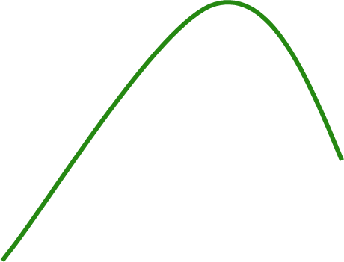
Laffercurve
Hoger belastingpercentage → hogere belastingopbrengst
MAAR er is een omslagpunt
na een bepaald belastingpercentage
zullen mensen minder bereid zijn belasting te betalen
Ontwijken / Ontduiken / Stoppen met werken
Dan nemen de opbrengsten af bij een verhoging van het belastingpercentage
Tenminste… dat zegt de theorie
belastingopbrengst
belastingpercentage

Slide 17
Marginale belastingdruk
Extra belasting die betaald moet worden over extra (euro) inkomen.
Persoon A met belastbaar inkomen van € 75.000
extra inkomen (€ 1.000)
belast met 49% belasting (marginaal tarief)
Persoon B met belastbaar inkomen van € 50.000
extra inkomen (€ 1.000)
belast met 37% belasting (marginaal tarief)
BOX 1
Inkomen uit arbeid en eigen woning.
49%
E
belastbaar inkomen
A
68.500
37%
E
B

Slide 18
Aftrekposten oneerlijk?
Aftrekpost laat belastbaar inkomen dalen (bijvoorbeeld hypotheekrente-aftrek).
Persoon A met belastbaar inkomen van € 75.000
aftrekpost € 5.000 (A)
49% minder belasting (voordeel € 2.450)
Persoon B met belastbaar inkomen van € 50.000
aftrekpost € 5.000 (A)
37% minder belasting (voordeel € 1.850)
Voordeel van zelfde aftrekpost is groter voor persoon A door hogere marginale druk
BOX 1
Inkomen uit arbeid en eigen woning.
49%
A
belastbaar inkomen
A
68.500
37%
B
A

Slide 19
vlaktaks

Slide 20
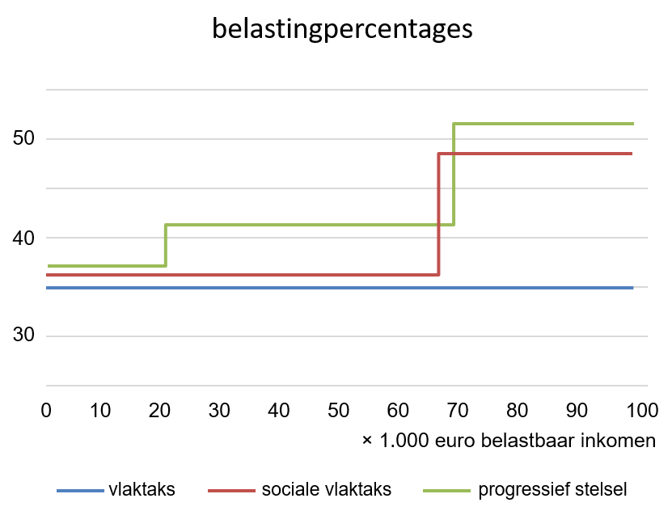
Vlaktaks
inkomstenbelasting waarbij ieder inkomen met hetzelfde percentage wordt belast.
oude stelsel NL
nieuwe stelsel NL

Slide 21
Vlaktaks proportioneel?
Kan – Hoeft niet
→ heffingskorting maakt het (beperkt) progressief

Slide 22
Vlaktaks
Voordelen
Nadelen
eenvoudig / doelmatig
geen herverdeling
minder verstorende werking in markten
verlies sturingsmechanisme
prikkel tot extra inspanning
eerlijker?

